Slide 1
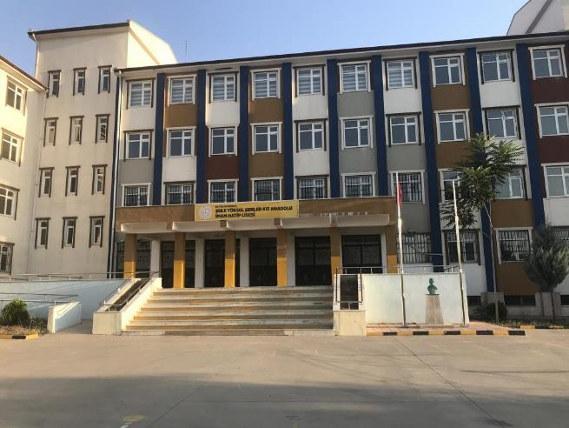
ŞULE YÜKSEL ŞENLER KIZ ANADOLU İMAM HATİP LİSESİ

Slide 2
VİZYONUMUZ
Milli ve Manevi değerlerine bağlı özgüvenli, mutlu, nitelikli bireyler yetiştirmek.
MİSYONUMUZ
Öğrencilerimizi, nitelikli din öğretimini aslı kaynaklarından öğrenen,sorgulayan;sorun çözme becerileri gelişmiş,bilim toplumunun gerektirdiği bilgi ve becerilerle donanmış,milli,manevi kültür değerlerini ve evrensel insanlık değerlerini özümsemiş;herkesin kendi renginde değerlerine saygılı;iletişime ve paylaşıma açık sanat ve estetik kaygıları olan,hak,adalet ve sorumluluk sahibi, girişimci,yenilikçi ve barışçıl sağlıklı ve mutlu ´´Aklı Selim, Kalbi Selim, Zevki Selim´´ bireyler olarak yetiştirmektir.

Slide 4
Okulumuz 2019-2020 eğitim öğretim yılında ortaokul (5.6.7.8.Sınıf) öğrencileri ile eğitim öğretime başlamıştır.
2020-2021 eğitim öğretim yılında ortaokul (5.6.7.8.sınıf),ortaöğretim (Lise 9.sınıf) öğrencileri ile eğitim öğretim yapmıştır.
2021-2022 eğitim öğretim yılında da ortaokul (5.6.7.8.sınıf) aynı zamanda 5.6.7.sınıflarımızın tüm şubeleri Yabancı Dil Ağırlıklı(İngilizce) eğitim almakta ortaöğretim (lise 9.10.sınıf) öğrencileri ile her kademede 3 şube olmak üzere eğitim öğretime devam etmektedir.

Slide 5
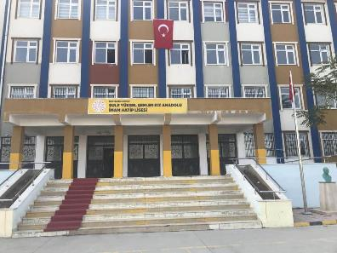
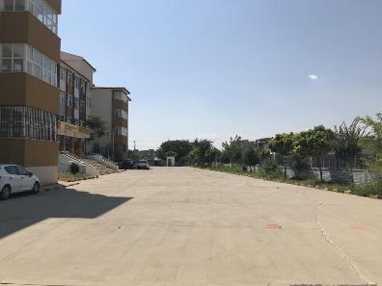
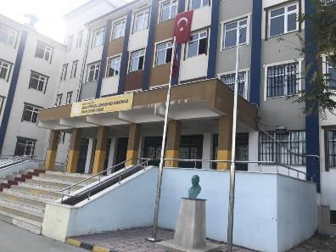
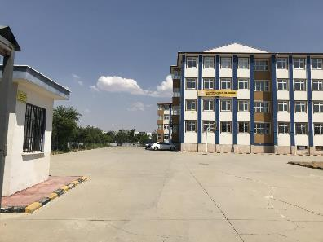
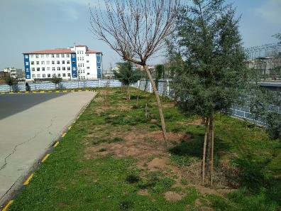
OKULUMUZ

Slide 6
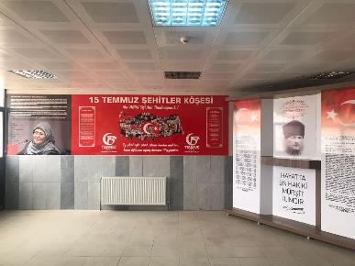
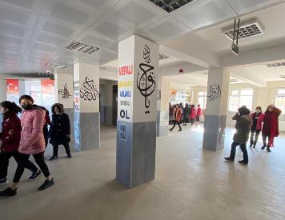
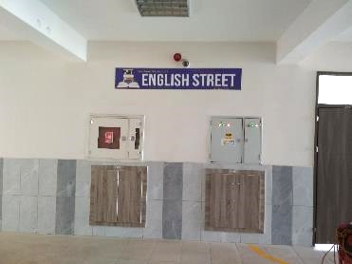
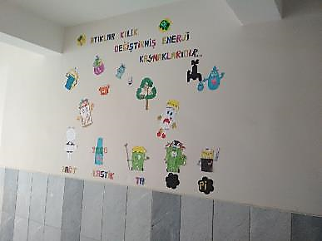
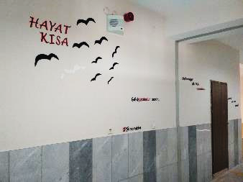
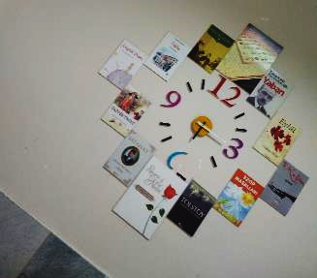

Slide 7
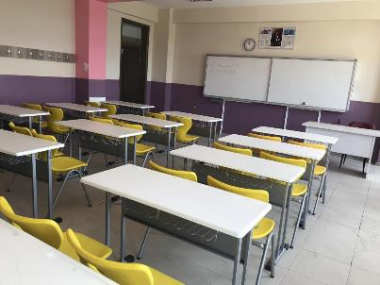
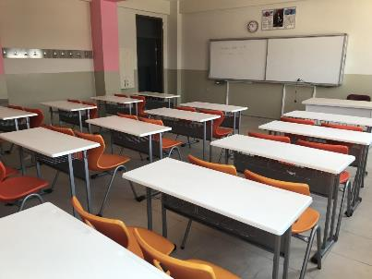
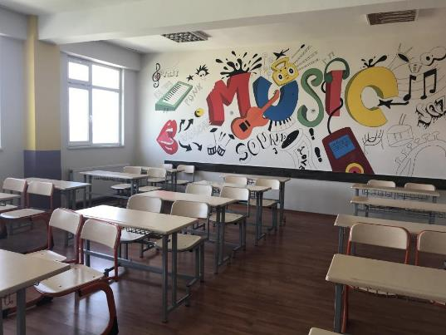
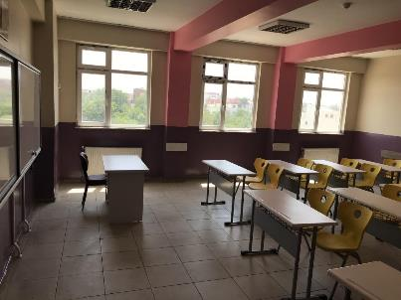
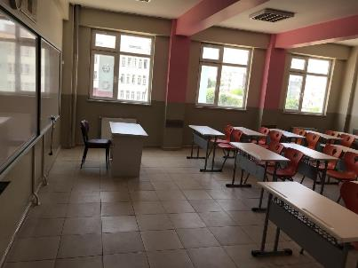
SINIFLARIMIZ

Slide 8
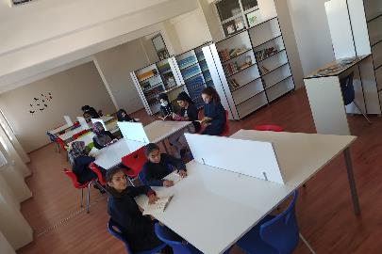
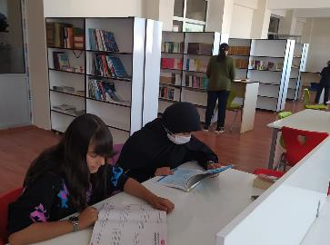
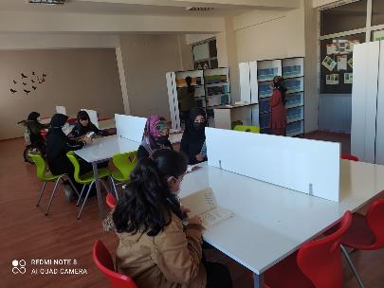
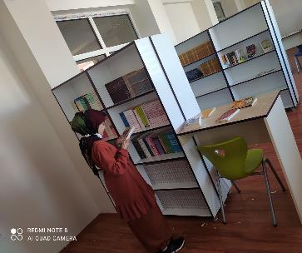
KÜTÜPHANEMİZ

Slide 9
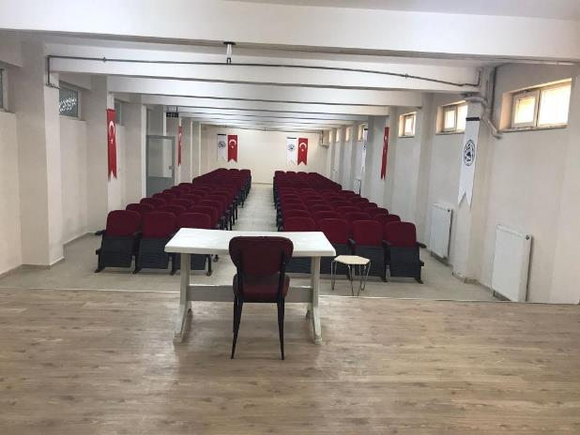
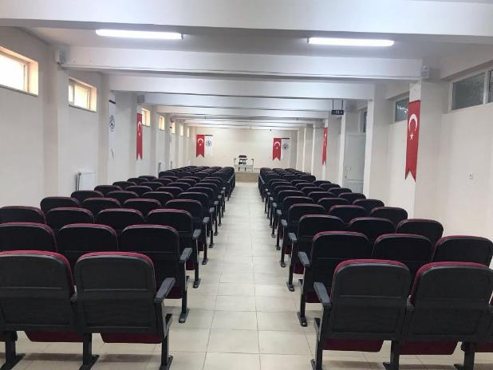
KONFERANS SALONUMUZ

Slide 10
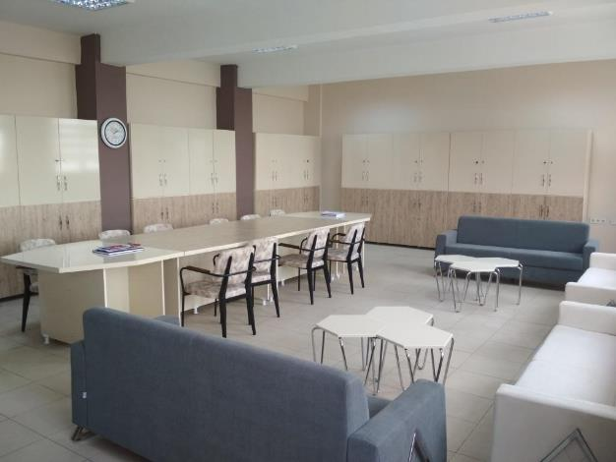
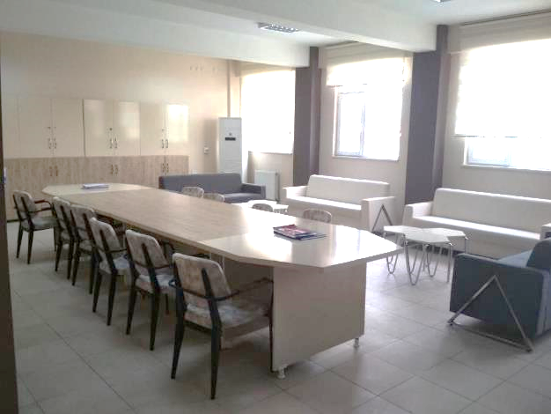
ÖĞRETMENLER ODAMIZ

Slide 11
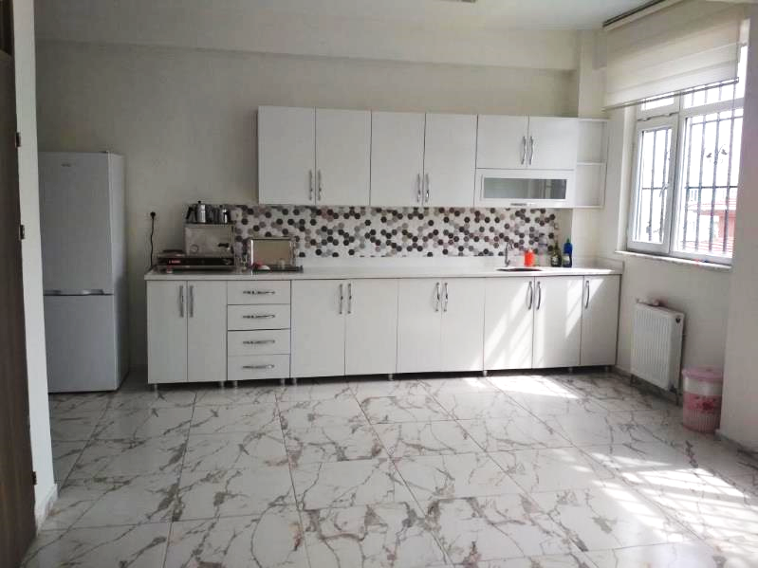
MUTFAĞIMIZ

Slide 12
OKULUMUZDA YÜRÜTÜLEN PROJELER

Slide 14
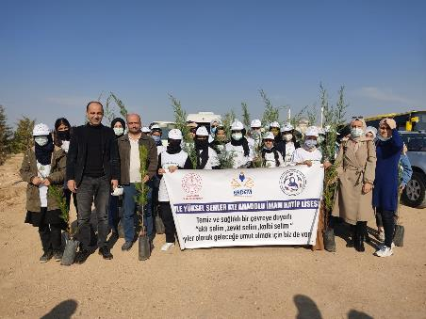
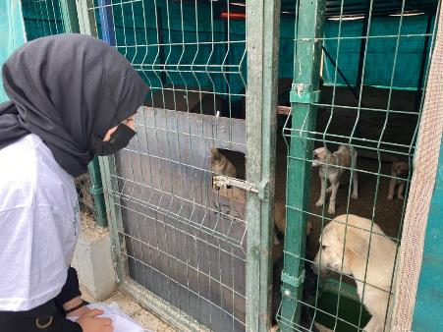
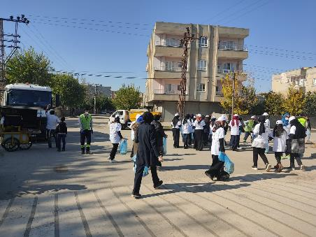
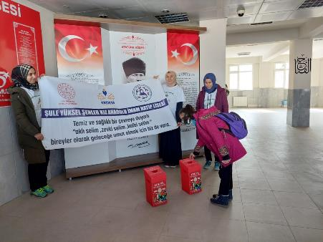

Slide 15
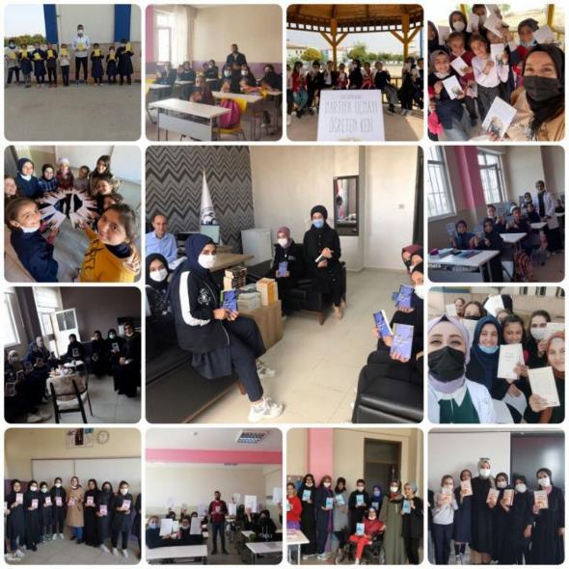
OKU-YORUM PROJESİ

Slide 16
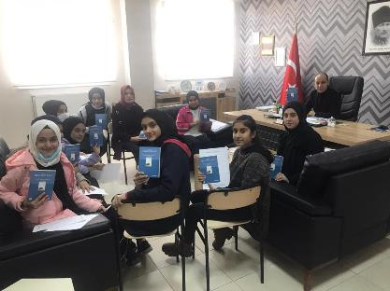
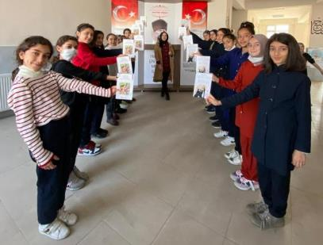
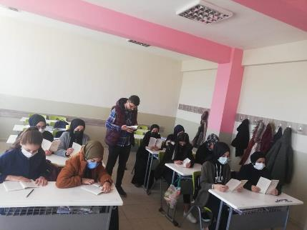
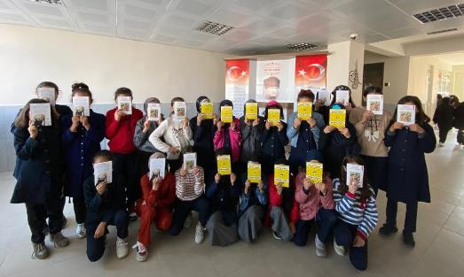

Slide 17
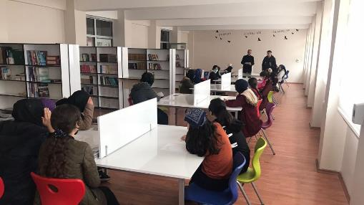
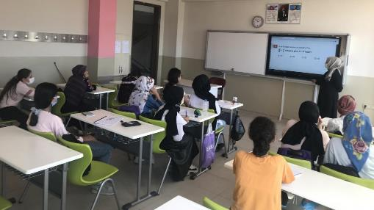
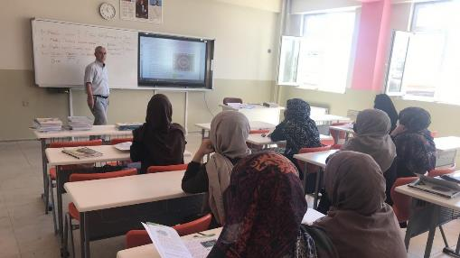
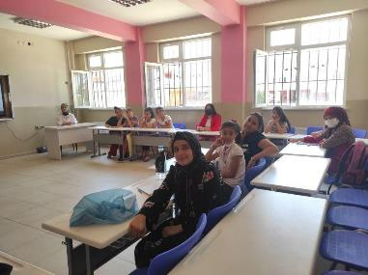
ÖĞRENCİ KOÇLUĞU

Slide 18
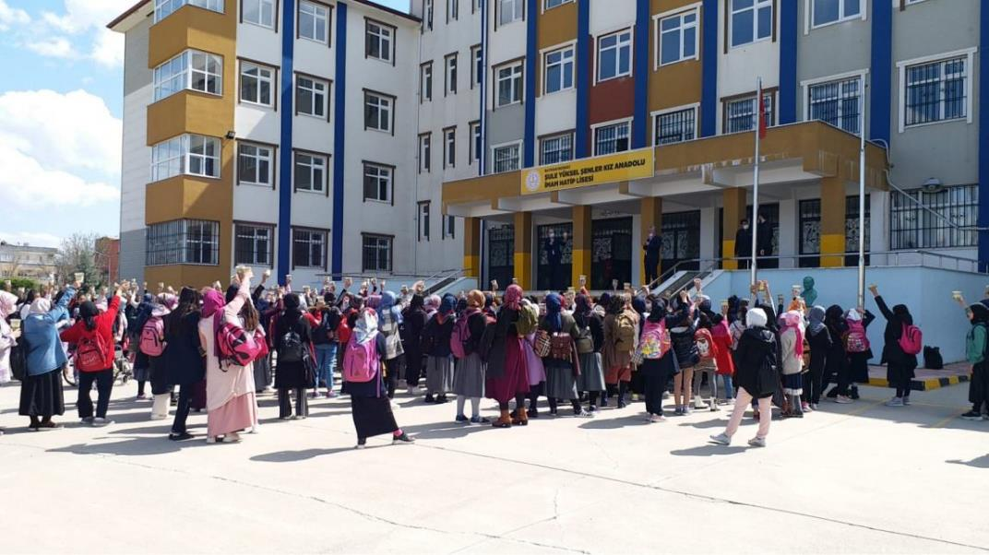
TOHUM VE FİDAN PROJESİ

Slide 19
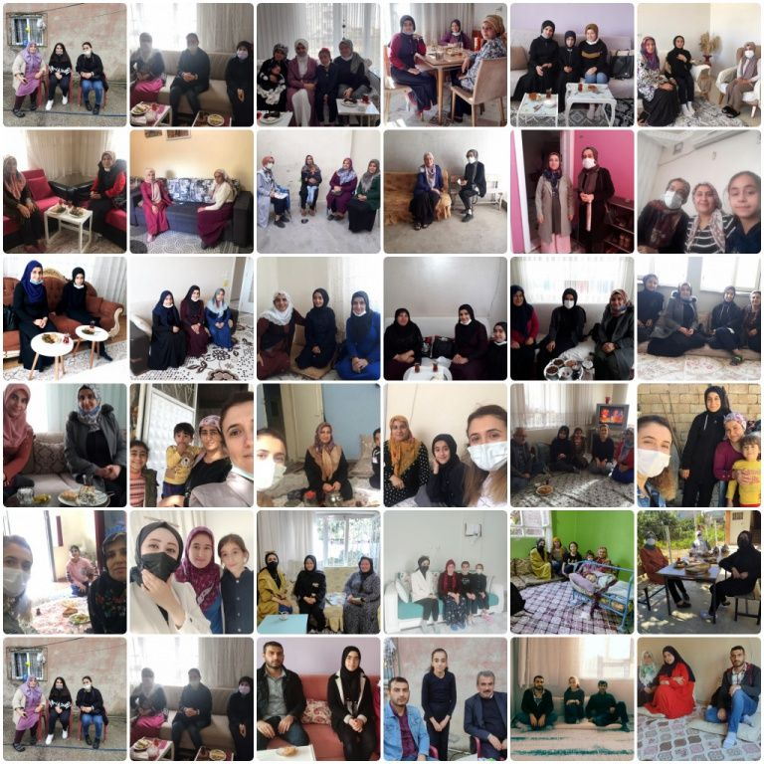
VELİ ZİYARETLERİ

Slide 20
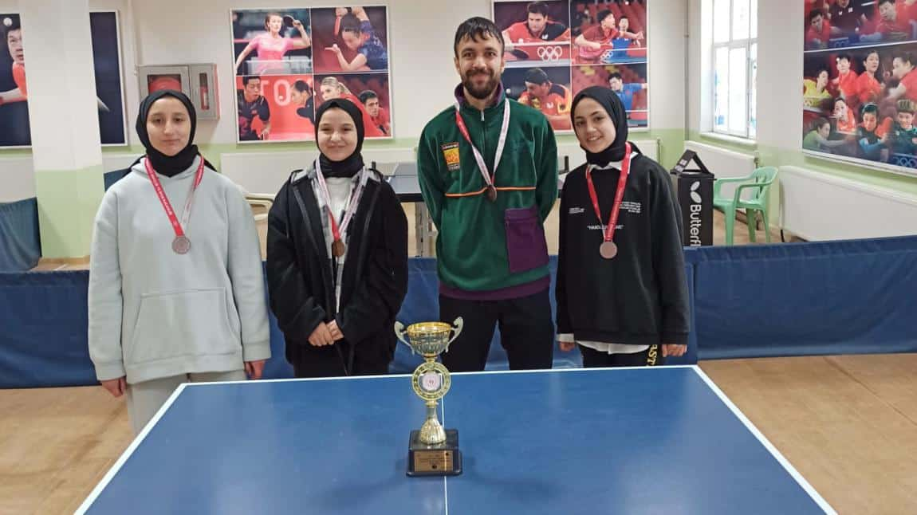
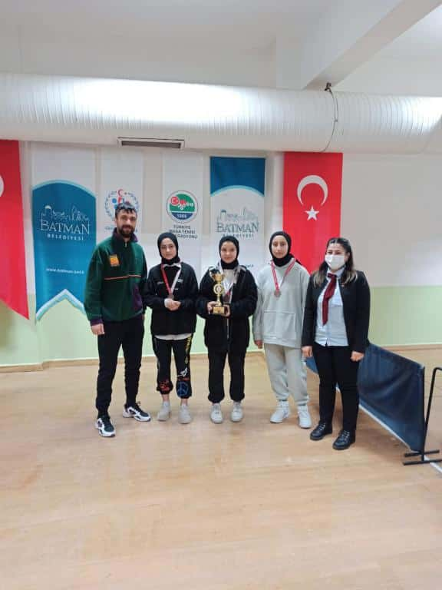
BAŞARILARIMIZ
Masa Tenisi İl Birinciliği

Slide 21
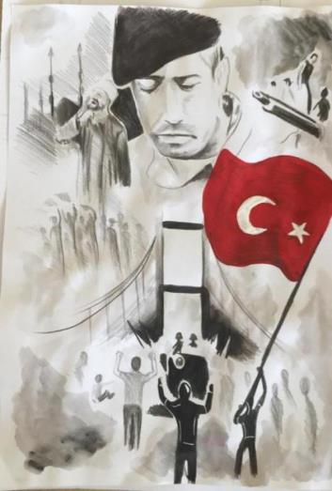
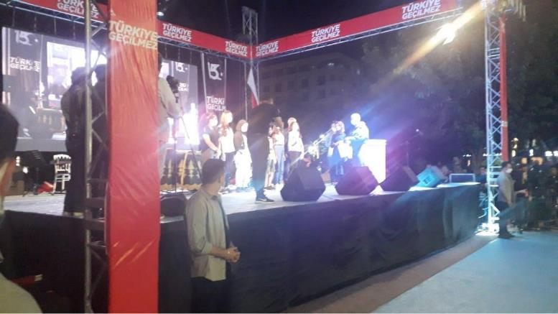
15 Temmuz Demokrasi Ve Milli Birlik Günü Resim Yarışmasında Okulumuz 8/C Sınıfı Öğrencisi Amine ÇİÇEK İl 2.si Oldu

Slide 22
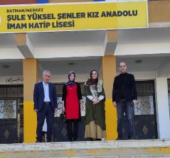
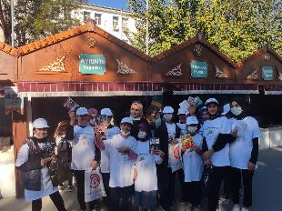
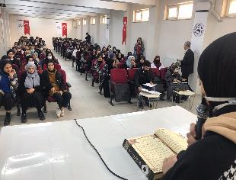
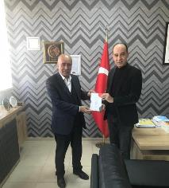
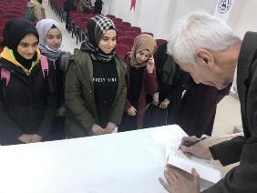
KONFERANS, SEMİNER, SÖYLEŞİ, FUAR, YARIŞMA VS..

Slide 23
TEŞEKKÜRLER

